Slide 1
コードクローンの理解支援を目的としたコードクローン周辺コードの解析
BUYANNEMEKH ODKHUU

Slide 2
コードクローン
同一,または,類似したコード片
ソフトウェアの保守コストを大きくする要因
類似
クローンセット

Slide 3
コードクローンに対する調査の難しさ
.....
int method1( int a , int b ){
int x = getX();
int y = a + b ;
.....
if( x > 100 ) {
}
}
int field1;
.....
void method2( int p , int q ){
int s = getX() + q;
int y = p + q + field1;
.....
if( s < 90 ){
}
}
setValue( x );
y++;
call();
setValue( s );
y++;
call();
  コードクローンの周辺との依存関係がどのくらいあるのかはわかっていない

Slide 4
研究の目的
コードクローンの周辺コードへの依存性を調査する
  RQ1：各コードクローンにとって，周辺コードはどれぐらい多いか
  RQ2：各コードクローンの周辺コードは，同一のクローンセットの中でどれだけ一致するか
  RQ3：周辺コードに基づくメトリクスは他のコードクローンメトリクスと同様な傾向を持つか
本発表ではRQ1とRQ2の結果のみ紹介

Slide 5
周辺コードとは
コードクローンのコード片の実行を制御する文
  if 文，for 文など
コードクローンが存在するメソッド外部からのデータを受け取る部分
  コードクローンを含むメソッドの仮引数，フィールド，引数なしメソッドの戻り値
  これらを外部要素と呼ぶ
Notes:
データフローが複数の基点を持つことを説明

Slide 6
各リサーチクエスチョンに対し
調査するメトリクス
RQ1
  コードクローンあたりの外部要素の数
RQ2
  １つのクローンセット内の各コードクローンが参照している外部要素のうち差分となる数

Slide 7
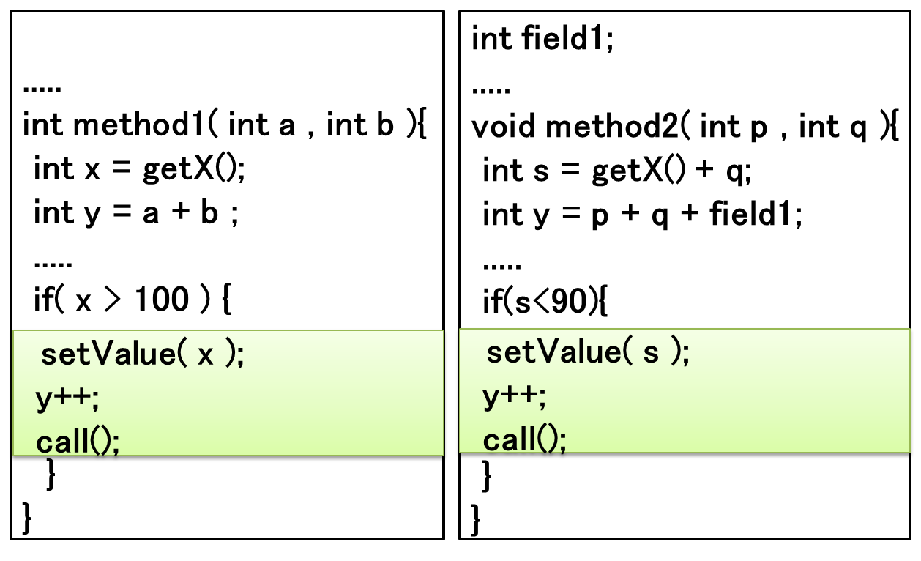
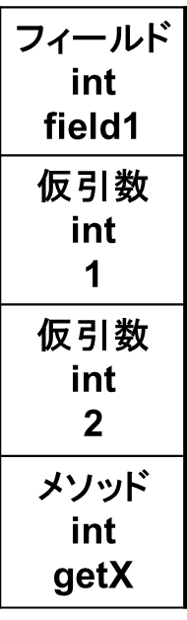
外部要素の数え方
コードクローン間で一致する外部要素はまとめて１つと数える
  コードクローンを含むメソッドの仮引数
  フィールド変数
  引数を持たないメソッド呼び出し
＜型，出現順序＞
  ＜型，名前＞
  ＜型，名前＞
Notes:
コードクローン間で外部要素が3つの条件を満たすなら同一ものとみなすことの説明

Slide 8

差分になる外部要素の数え方
コードクローンの外部要素のうち，対応関係が一致していない外部要素を差分とする
 | (1) x | (2) s | (1) y | (2) y
仮引数 int 1
仮引数 int 2 |  | ○
フィールド int field1
メソッド int getX | ○ | ○
 | (1) x | (2) s | (1) y | (2) y
 | (1) x | (2) s | (1) y | (2) y
仮引数 int 1
仮引数 int 2
フィールド int field1
メソッド int getX | ○
 | (1) x | (2) s | (1) y | (2) y
仮引数 int 1 |  |  | ○ | ○
仮引数 int 2 |  | ○ | ○ | ○
フィールド int field1 |  |  |  | ○
メソッド int getX | ○ | ○
 | (1) x | (2) s | (1) y | (2) y
仮引数 int 1
仮引数 int 2
フィールド int field1
メソッド int getX
仮引数 int 1
仮引数 int 2
フィールド int field1
メソッド int getX
(1)
(2)
8
Notes:
表の軸の説明
外部要素が一致していなければ差分があると言います．

Slide 9
調査対象
7つのオープンソースソフトウェア
プロジェクト | バージョン | ソースコードの行数 （コメント，空白を除く） | ファイル数
ArgoUML | 0.34 | 109105 | 1318
Data Crow | 3.9.17 | 68139 | 650
LaTeXDraw | 3.0.0(a4) | 35999 | 363
Sweet Home 3D | 3.7 | 74352 | 212
JWebMail | 1.01 | 11173 | 113
jEdit | 4.3 | 103317 | 502
muCommander | 0.8.5 | 76739 | 1069

Slide 10
調査結果（RQ１）
全体の８割
Notes:
・クローンセットの外部要素は５～６がかなり多い、０になることはまれ
・クローンセットの外部要素は、少ないときだけ差分なしのこともあるが、差分ありのほうが多い
グラフが何を表しているかを説明．軸の説明

Slide 11
調査結果（RQ２）
外部要素がすべて異なり変数名がすべて同じ
Notes:
・外部要素は、完全に一致するか、まったく違うかの両側に分かれる
・クローンに出てくる変数名は同じだが外側での式がまったく違うクローンも、クローンに出てくる変数名は違うが外側の式はまったく同じクローンというのも、両方それなりの数見つかった
グラフが何を表しているかを説明．軸の説明

Slide 12
考察
コードクローンは，周辺コードに依存していることが多い
  コードクローンを分析するときは，周辺コードとの関係も調査することが重要である
  コードクローンと周辺コードとの関係を可視化するツールが有用である

Slide 13
周辺コード調査用ツールの試作
Eclipseのプラグインとして実装した
Sコードクローンと
周辺コード
の強調表示
クローンセット
と
コードクローン
の一覧表示
Notes:
・コードクローンは周辺コードに依存しており、周辺コードもクローンによって異なっていることが多い
・既存メトリクスなどで特定のコードクローンを見ることもできない
そこでツールとしてEclipseで可視化できるようにした。
コードクローン検出ツールの出力を読み込んで、クローンセットの部分と、周辺コードの情報をエディタ上でハイライトする。

Slide 14
まとめ
コードクローンの周辺コードへの依存性を調査した
  多くのクローンセットが，外部要素に依存している
  外部要素が異なるクローンセットも多い
  既存のメトリクスで取れる情報ではなかった
コードクローンの周辺コードを解析し，可視化するツールを試作した
今後の課題
  ツールを使った時のコードクローンに対する分析作業の効率の調査

Slide 15
ご清聴ありがとうございました

Slide 16
コードクローン(1)
メソッド
int型
getX
仮引数
int型
1
仮引数
int型
2
コードクローンの中に
出現する変数
x
コードクローン中に
出現する変数の
データフローに存在する
外部要素
y
コードクローン(2)
メソッド
int型
getX
仮引数
int型
2
仮引数
int型
2
フィールドint型
field1
外部要素の集合
s
y
16

Slide 17
調査結果（RQ３）
７プロジェクト中４プロジェクト抜粋
全プロジェクトで一貫して相関係数が高いものはなかった
  周辺コードへの依存性は，既存のメトリクスでは表現されていない
プロジェクト |  | LEN | NIF | POP | RAD | RNR
Argouml | 外部要素数 | 0.029 | 0.215 | 0.416 | 0.160 | -0.222
 | 外部要の差分になる割合 | 0.054 | 0.158 | 0.255 | 0.150 | -0.255
DataCrow | 外部要素数 | -0.126 | 0.466 | 0.592 | 0.445 | -0.252
 | 外部要の差分になる割合 | -0.129 | 0.389 | 0.512 | 0.489 | -0.300
jEdit | 外部要素数 | -0.159 | 0.640 | 0.551 | 0.249 | -0.128
 | 外部要の差分になる割合 | -0.109 | 0.579 | 0.493 | 0.201 | -0.197
LaTeXDraw | 外部要素数 | 0.633 | 0.301 | 0.594 | 0.433 | -0.383
 | 外部要の差分になる割合 | 0.659 | 0.259 | 0.570 | 0.408 | -0.389

Slide 18
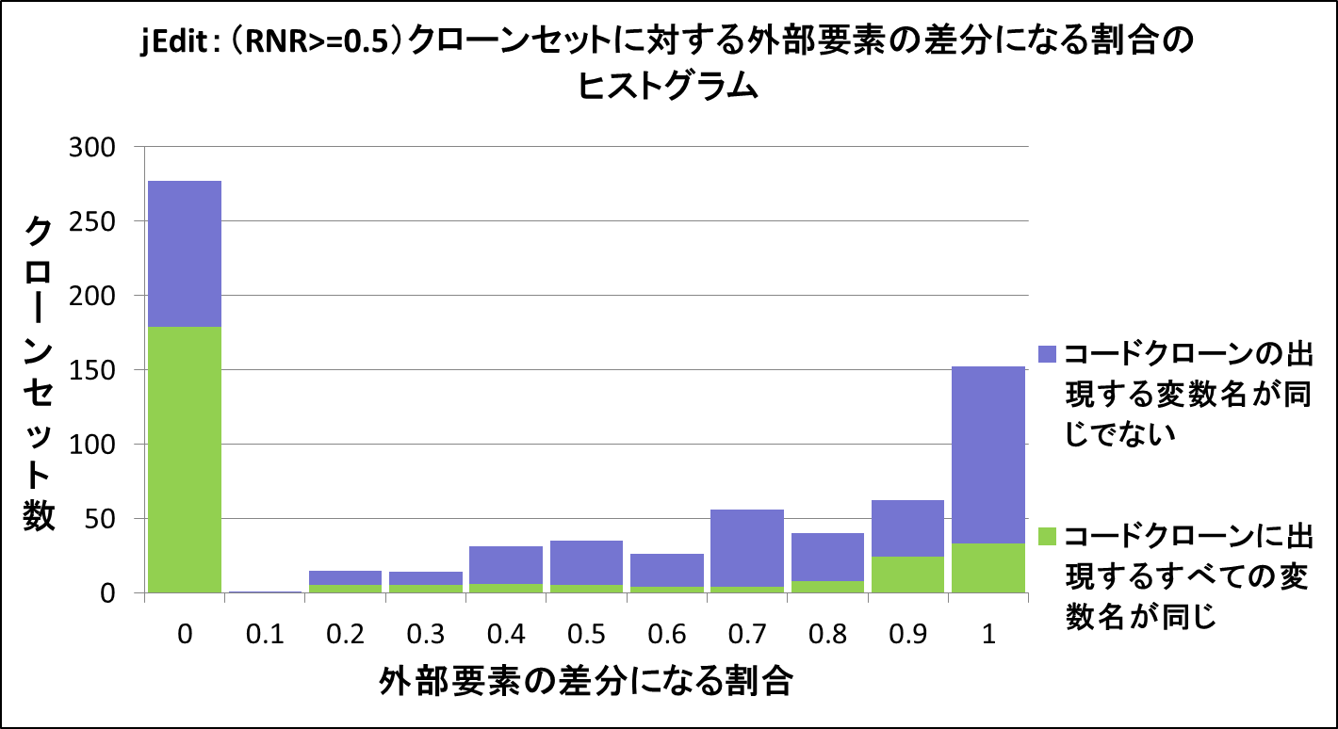
RQ2：結果

Slide 19
RQ1：結果
ウィルコクストンの順位和検定による片側検定

